Slide 1
Genocide en onderzoekend leren
Kan je beweren dat er in de vroegmoderne tijd een genocide plaats vond op het eiland Hispaniola?
West_indies.jpg (1983×1105)
Notes:
Wat is het verband tussen dit schilderij en het begrip genocide. Jan Mostaert 1535

Slide 2
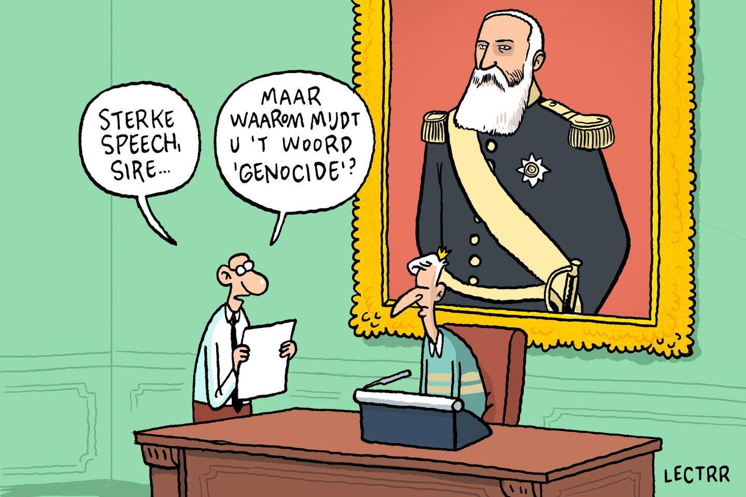
Cartoon van Lectrr, verschenen op 22 juli 2025
Op 21 juli 2025 hield koning Filip een toespraak naar aanleiding van de nationale feestdag.
Naar aanleiding van die toespraak verscheen op 22 juli deze catoon van Lectrr in de Vlaamse krant De Standaard.
Lectrr, cartoon van de dag | De Standaard

Slide 3
Cartoon van Lectrr, verschenen op 22 juli 2025
1. De tekenaar legt een verband tussen de inhoud van Filips toespraak en het begrip ‘GENOCIDE’.
Waarover had de koning het in zijn toespraak waardoor de tekenaar een verband ziet met het begrip ‘GENOCIDE’?
Lectrr, cartoon van de dag | De Standaard

Slide 4
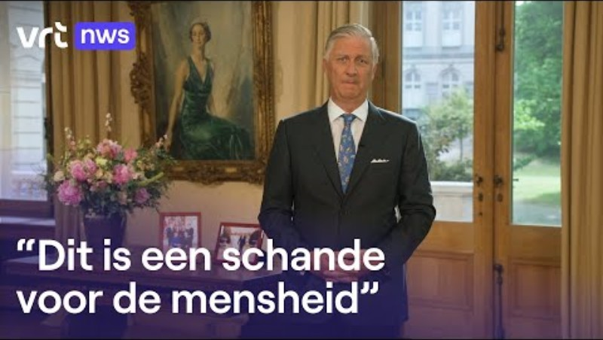
Cartoon van Lectrr, verschenen op 22 juli 2025
1. De tekenaar legt een verband tussen de inhoud van Filips toespraak en het begrip ‘GENOCIDE’.
Waarover had de koning het in zijn toespraak waardoor de tekenaar een verband ziet met het begrip ‘GENOCIDE’?

Slide 5
De koning spreekt over
‘Ernstige humanitaire wantoestanden’
‘Onschuldige burgers (…)van honger omkomen’
‘Bezwijken onder de bommen’
‘Een schande voor de mensheid’
‘Ondraaglijke crisis’

Slide 6
Cartoon van Lectrr, verschenen op 22 juli 2025
2. De tekenaar stelt de vraag Waarom de koning het begrip ‘GENOCIDE’ vermijdt,
maar suggereert tegelijk een antwoord.
Leg uit vanuit de prent!
Lectrr, cartoon van de dag | De Standaard

Slide 7
Waarom is het zo moeilijk wreedheden te beschouwen als GENOCIDE?
Angst om zelf beschuldigd te worden van genocide uit het verleden.
Lectrr, cartoon van de dag | De Standaard

Slide 8
Waarom is het zo moeilijk wreedheden te beschouwen als GENOCIDE?
Welke genocides uit het verleden ken je?
Situeer kort in tijd en ruimte en geef aan wie slachtoffers en daders waren, en welk ‘middel’ door de daders werd gebruikt.
Notes:
Peilen naar voorkennis.

Slide 9
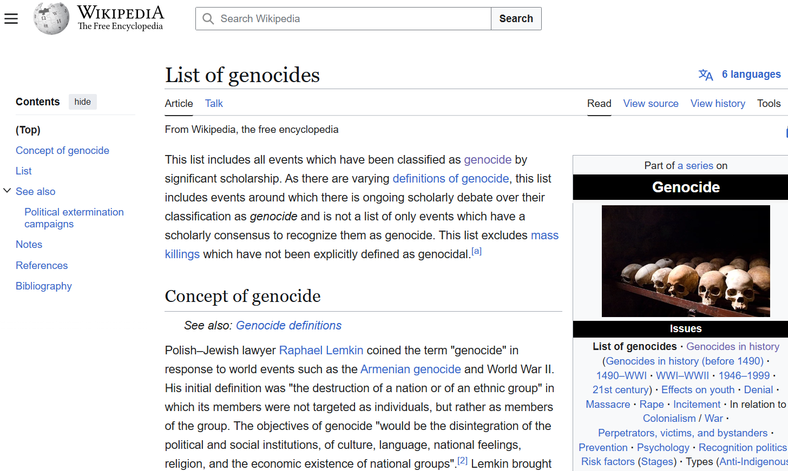
Hedendaagse tijd? Moderne tijd (1800-1945)? Vroegmoderne tijd (1500-1800)? In de middeleeuwen (500-1500)? In de oudheid (3500vC-500)? In de prehistorie?
Hoevel genocides identificeert deze website in de
Notes:
Leerlingen surfen naar de website

Slide 10
Hedendaagse tijd? 18 Moderne tijd (1800-1945)? 23 Vroegmoderne tijd (1500-1800)? 4 In de middeleeuwen (500-1500)? 1 In de oudheid (3500vC-500)? 0 In de prehistorie? 0
Hoevel genocides identificeert deze website in de

Slide 11
Hedendaagse tijd? 18 Moderne tijd (1800-1945)? 23 Vroegmoderne tijd (1500-1800)? 4 In de middeleeuwen (500-1500)? 1 In de oudheid (3500vC-500)? 0 In de prehistorie? 0
Wat valt meteen op in dit overzicht?

Slide 12
Hedendaagse tijd? 18 Moderne tijd (1800-1945)? 23 Vroegmoderne tijd (1500-1800)? 4 In de middeleeuwen (500-1500)? 1 In de oudheid (3500vC-500)? 0 In de prehistorie? 0
Fomuleer op basis van deze vaststelling een relevante verklarende onderzoeksvraag!

Slide 13
Hedendaagse tijd? 18 Moderne tijd (1800-1945)? 23 Vroegmoderne tijd (1500-1800)? 4 In de middeleeuwen (500-1500)? 1 In de oudheid (3500vC-500)? 0 In de prehistorie? 0
Hoe verklaar je in dit overzicht het ‘lage’ aantal genocides vóór 1800?
Notes:
Mogelijke antwoorden: er werd toen geen genocide gepleegd, we beschikken over onvoldoende bronnen om een oordeel te vellen, in die periodes beschikte daders nog niet over de vereiste technieken en organisatie om een genocide te realiseren (oa belang van gecentraliseerde staat)

Slide 14
Waarom is het zo moeilijk wreedheden te beschouwen als GENOCIDE?
Risico om zelf beschuldigd te worden van genocide uit het verleden.
Er dient voldoende bewijsmateriaal voorhanden te zijn!

Slide 15
Waarom is het zo moeilijk wreedheden te beschouwen als GENOCIDE?
Wie of wat bepaalt of een wreedheid beschouwd wordt als GENOCIDE?
Notes:
Hier artikels of fragment over Zuid-Afrika vs Israël

Slide 16
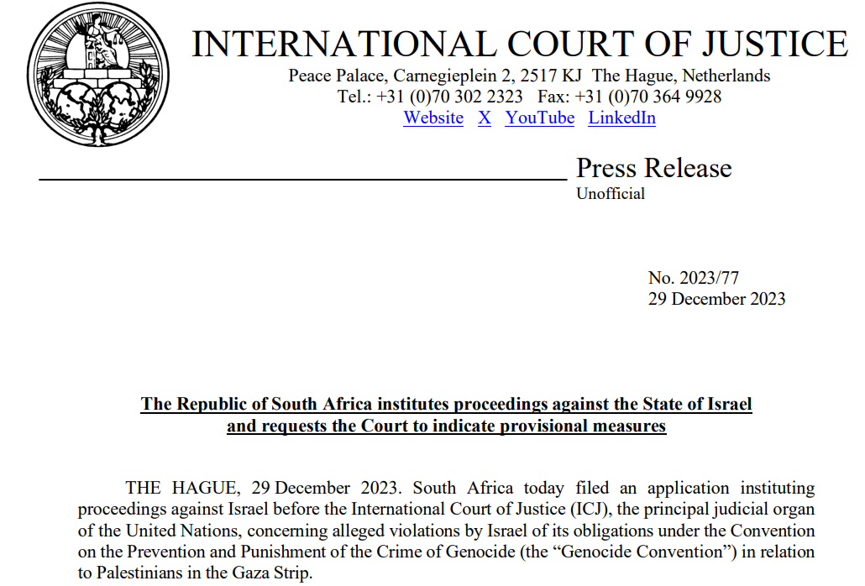
Waarover bericht dit persbericht?
The Republic of South Africa institutes proceedings against the State of Israel and requests the Court to indicate provisional measures

Slide 17
Waarom is het zo moeilijk wreedheden te beschouwen als GENOCIDE?
Waarop baseert een gerechtshof zijn oordeel?

Slide 18
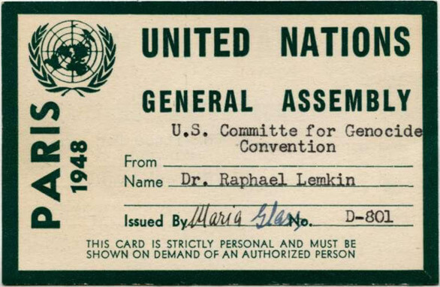
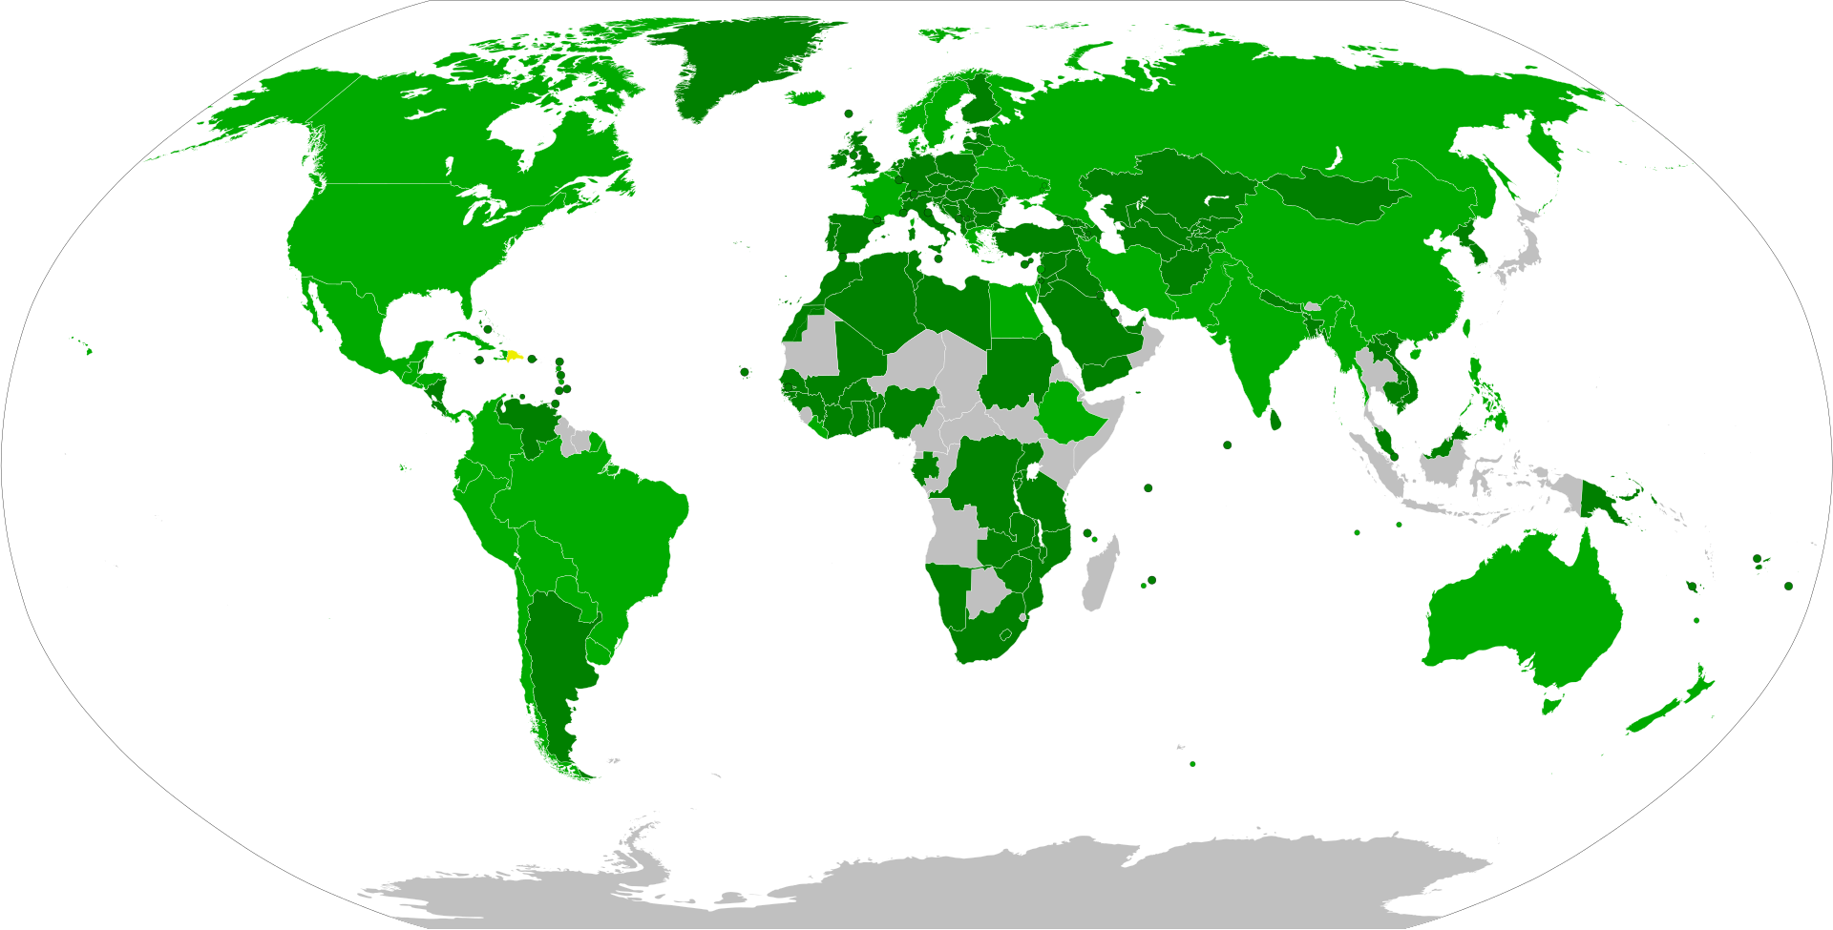
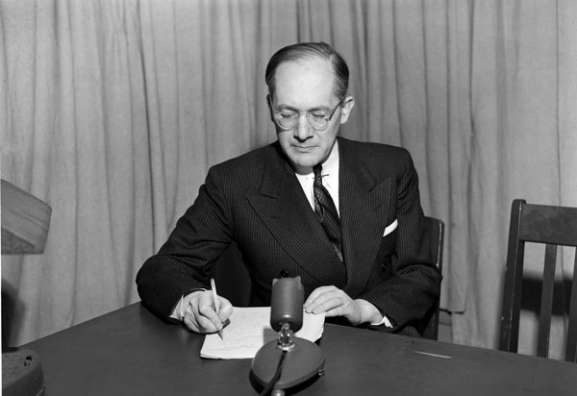
RAPHAEL LEMKIN (1900-1959)
The Contribution of the Genocide Convention to the Battle Against Impunity – A Statement by Prof. William A Schabas | Zoryan Institute
Genocide Convention Participation - List of parties to the Genocide Convention - Wikipedia
Notes:
The Contribution of the Genocide Convention to the Battle Against Impunity – A Statement by Prof. William A Schabas | Zoryan Institute

Slide 19
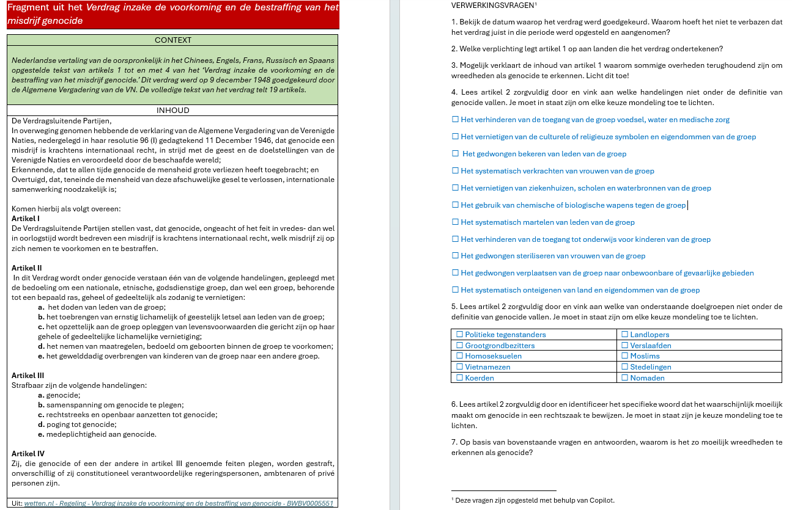
Notes:
Instructie en leerlingen werken aan de opdracht. Vervolgens mondelinge bespreking van de antwoorden.

Slide 20
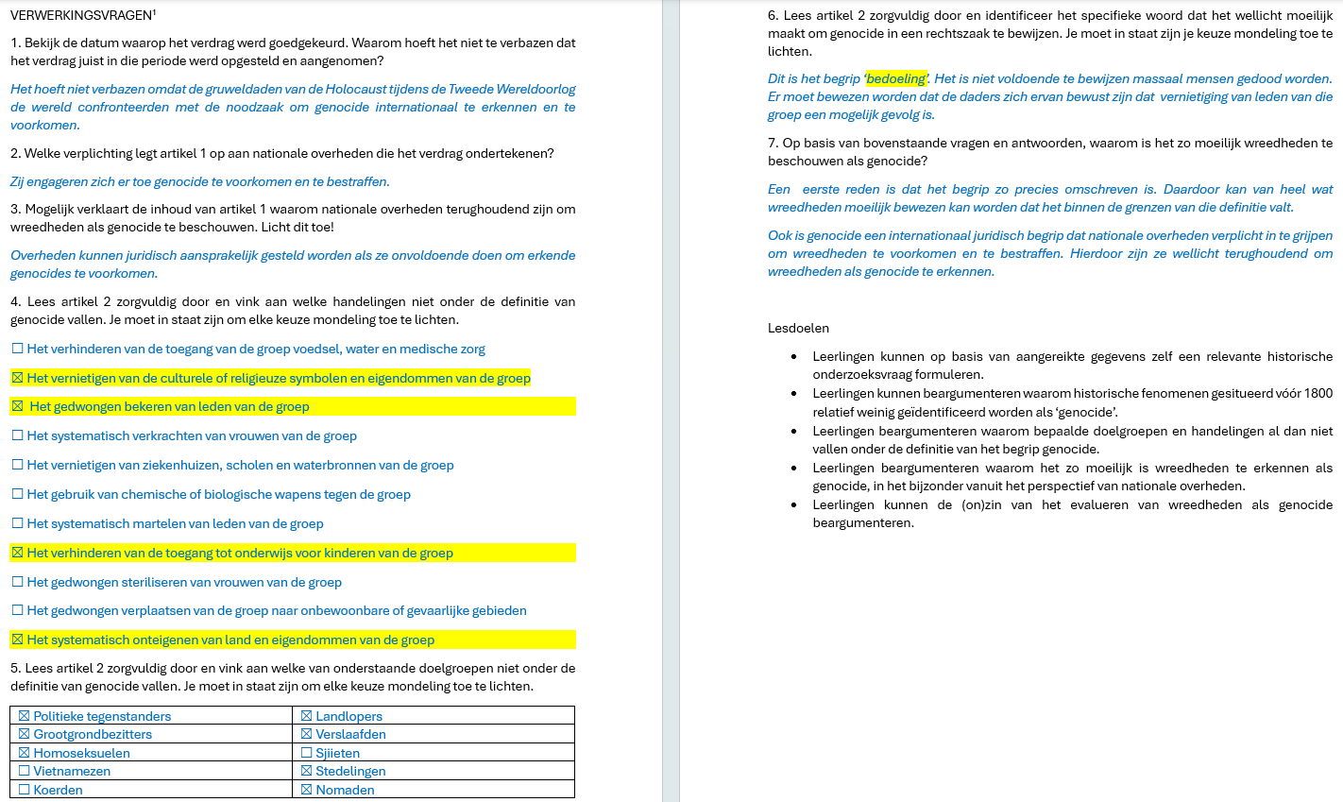

Slide 21
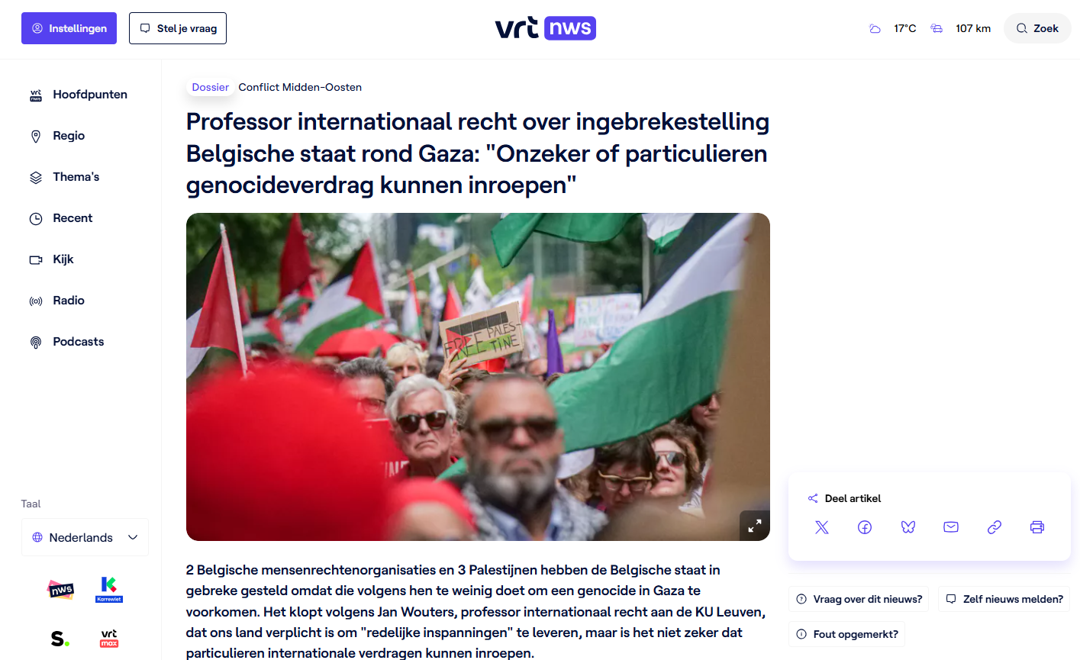

Slide 22
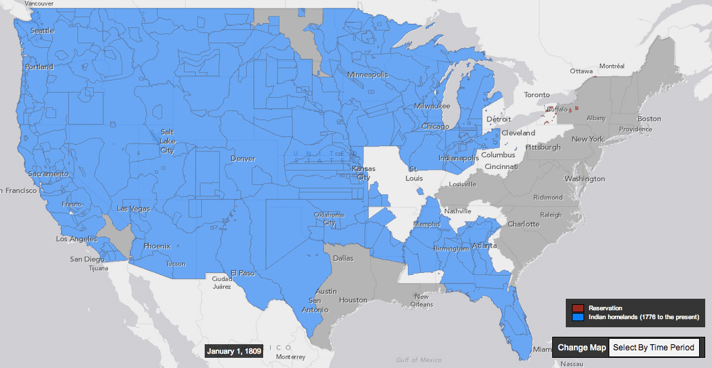
Welk historisch fenomeen toont deze animatie? Naar welke handeling opgelijst bij vraag 4 verwijst dit fenomeen? Dit fenomeen is wellicht een reden waarom de VS zo lang wachtte met ratificatie van het genocideverdrag. Leg uit!
Notes:
Optioneel als voorbeeld (US Ratifies Genocide Convention | Holocaust Encyclopedia
)

Slide 23
Waarom is het zo moeilijk wreedheden te beschouwen als GENOCIDE?
Gevaar voor instrumentaliseren van het begrip GENOCIDE!

Slide 24
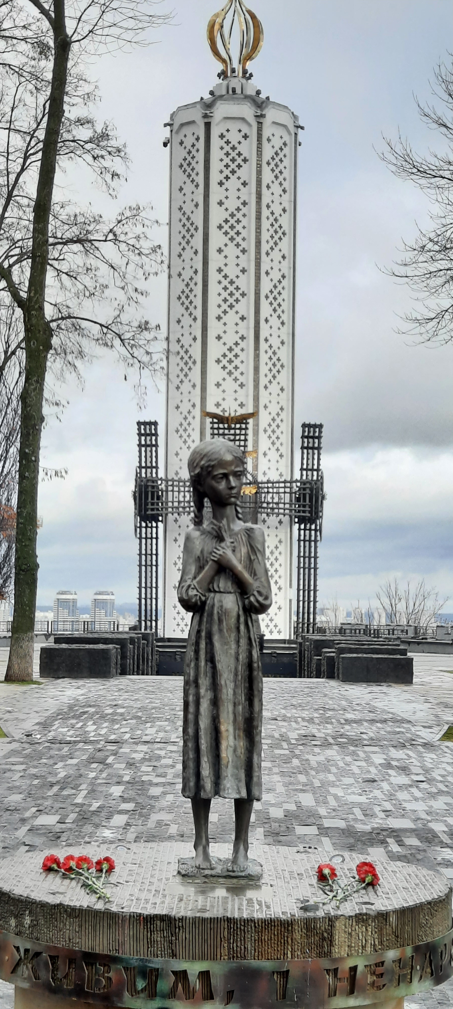
HOLODOMOR
De term Holodomor betekent letterlijk "dood door uithongering".
Het verwijst naar de hongersnood in Oekraïne in 1932-1933, waarbij miljoenen mensen om het leven kwamen.
De hoofdoorzaak is het beleid van de Sovjetregering, die de landbouw collectiviseerde.
Vergelijk deze definitie van Holodomor met de definitie van het begrip genocide volgens de VN.
Ben je van oordeel dat de Holodomor beantwoordt aan deze definitie?
European Parliament recognizes Holodomor of 1932-1933 as genocide of the Ukrainian people - We Are Ukraine

Slide 25
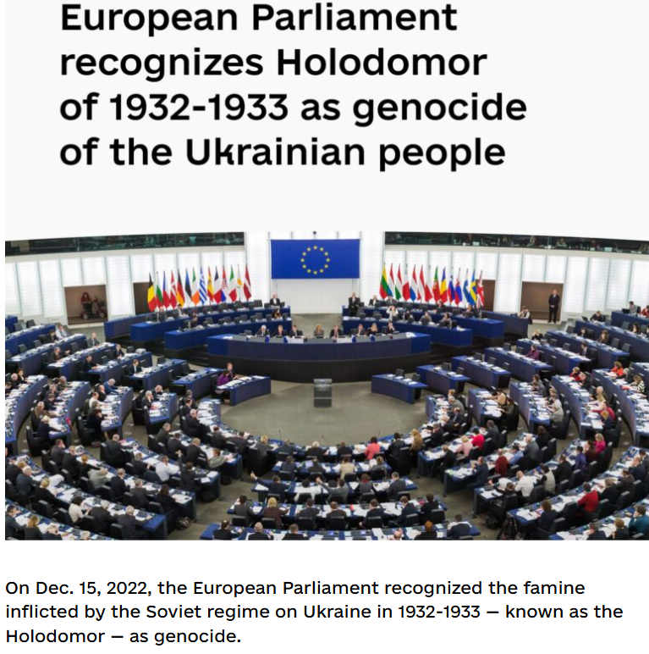
HOLODOMOR
De term Holodomor betekent letterlijk "dood door uithongering".
Het verwijst naar de hongersnood in Oekraïne in 1932-1933, waarbij miljoenen mensen om het leven kwamen.
De hoofdoorzaak is het beleid van de Sovjetregering, die de landbouw collectiviseerde.
Bekijk de datum waarop het Europees parlement (EP) de Holodomor als genocide erkent.
Welke gebeurtenis in datzelfde jaar heeft wellicht de beslissing van het EP beïnvloed? Leg uit!
European Parliament recognizes Holodomor of 1932-1933 as genocide of the Ukrainian people - We Are Ukraine

Slide 26
HOLODOMOR
De term Holodomor betekent letterlijk "dood door uithongering".
Het verwijst naar de hongersnood in Oekraïne in 1932-1933, waarbij miljoenen mensen om het leven kwamen.
De hoofdoorzaak is het beleid van de Sovjetregering, die de landbouw collectiviseerde.
De beslissing van het EP is een voorbeeld van instrumentaliseren van geschiedenis!
Leg uit!
European Parliament recognizes Holodomor of 1932-1933 as genocide of the Ukrainian people - We Are Ukraine

Slide 27
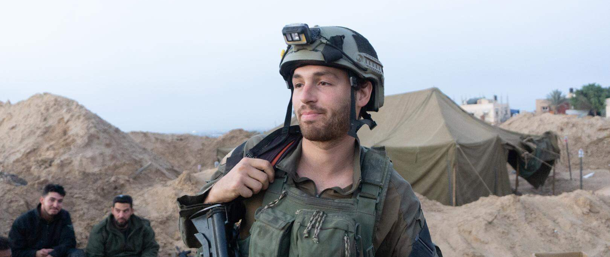
Is het zinvol wreedheden te beschouwen als genocide?
“Beschouwt u wat er gebeurt in Gaza als genocide?”
Antwoord van de Israëlische reservist Yuval Green (De Standaard , 25 juli 2025)

Slide 28
Is het zinvol wreedheden te beschouwen als genocide?
“Ik vind dat debat over de term ‘genocide’ eigenlijk nefast, want het leidt af van dringendere zaken. Er gebeuren gruwelijke misdaden in Gaza – massamoord, domesticide – daar twijfel ik geen seconde aan. Als Israël die genocidezaak wint met juridische truken, kan het vervolgens gewoon doorgaan met de slachtpartij. Dat is het echte gevaar.”
Antwoord van de Israëlische reservist Yuval Green (De Standaard , 25 juli 2025)

